Slide 1
腾讯20年发展分析
第八组

Slide 2
腾讯的发展历程可视化
目的：腾讯的各行业布局较多，其经历的发展过程有探索空间，因此从以下3方面的数据着手，以所涉行业/领域为核心，分析时间上的变化
投资事件
财务信息
专利公布

Slide 3
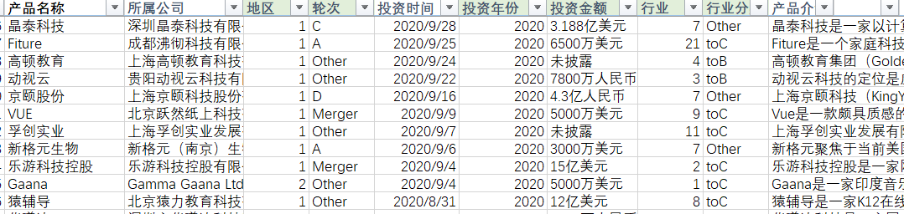
数据-公开投资事件
Item：每个产品/公司是一个数据项，一共1026条数据（2008年至今）
属性：地区（N）参与轮次（O）投资金额（Q）行业（N）投资年份（Q）

Slide 4
分析-公开投资事件
所投资企业的行业变化：初期游戏为主（-2015年），而后的几年内文娱传媒行业企业的投资迅速上涨至首位又在近两年迅速下降，旅游行业企业数量近两年表现出略微优势
国外投资基本不包含文娱传媒行业，金融/支付行业近两年有明显增多

Slide 5
分析-公开投资事件
单次投资金额的变化：从2012年-2018年整体呈上升趋势，2019年有所下降
房产家居、物流运输、汽车交通行业的单次投资金额最高

Slide 6
分析-公开投资事件
并购的情况占比在不断减少
参与高轮次投资的占比逐渐增加

Slide 7
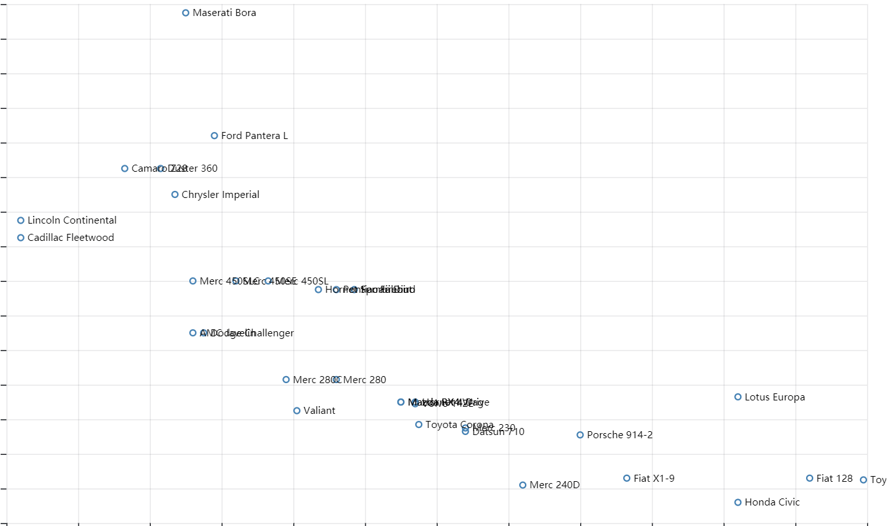
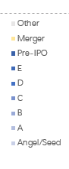
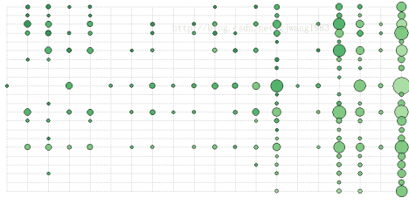
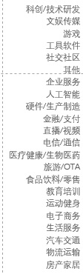
可视化构想-公开投资事件
投资金额
编码：饱和度-轮次；黄色色相-并购
筛选：可支持按照图例即参与轮次进行筛选呈现
多视图交互：刷选与链接——支持在左侧图中按行业（左侧上图行业标签）或投资金额水平（左侧下图）对此图进行链接，二者可同时限定；也可点击左图中的某个circle链接到此图
不呈现全量的dots（太多了），仅在用户有意向行为时呈现其希望看到的部分dots
同一个产品在不同年份中出现那么就用虚线连起来
编码：大小-数量；饱和度-平均投资金额
重排：可按投资企业数量、投资金额对行业进行重排，也可支持根据行业大类（2B/2C/其他）组合排序
筛选：可分成国内、国外、整体的筛选器，企业数量与size映射的尺度随之变化；
疑问：筛选后每个circle的大小和饱和度变化是否可做成几秒的动画来体现国内外行业的不同？变化幅度较大的先高亮一下？
Notes:
这里第一张图的背景框线只保留水平方向的

Slide 8
金融数据
数据条目
2004-2019
市值（Q）
2001-2019
营业收入（Q）、营业利润（Q）
2003-2019
分项收入（Q）
2011-2019
基本每股收益（Q）

Slide 9
金融数据
在时间维度上
我们希望能通过分项收入的变化，来发现腾讯近年来的收入重心的变化，以及这一变化对其市值的影响
营业收入
分项收入
市值
营业利润

Slide 10
金融数据
Q：收入稳步增长，而18年的市值下跌意味着什么？
A：游戏版号问题，怪物猎人下架问题
Q：腾讯18年后的转型？
A：腾讯微视，创造101系列

Slide 11
金融数据
2014年5月腾讯进行了拆股，100亿
拆为500亿。
现在100股价格接近5万，是否又会拆股？
腾讯策略：吸引散户
腾讯的转型在收入上体现大吗？

Slide 12
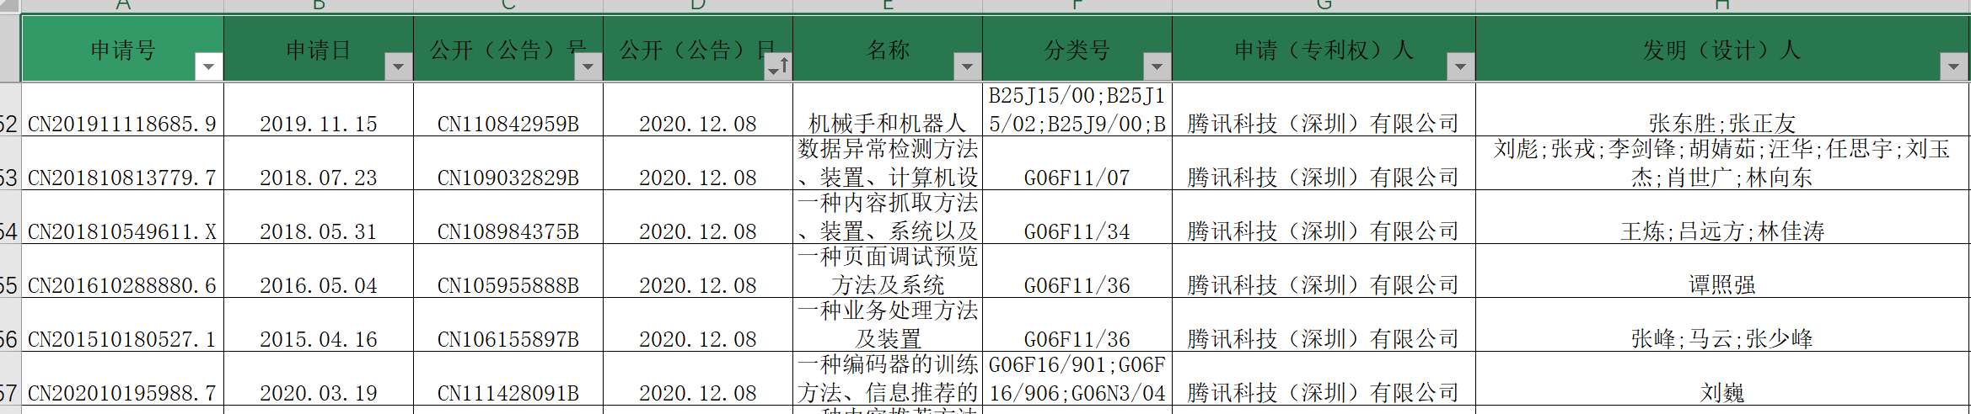
专利数据——数据来源
中国专利公布公告上下载而来——花费200元
数据概况：
12782条数据
字段：申请号 申请日 公开号 公开日 名称 分类号 申请人 发明人 地址 专利类型
示例：
中国专利公布公告上下载而来——花费200元
数据概况：
12782条数据
字段：申请号 申请日 公开号 公开日 名称 分类号 申请人 发明人 地址 专利类型
示例：

Slide 13

专利数据——多图交互
高校合作关系graph
名称随时间变化的关键词词云（动画）
发明类别随时间变化图
发明专利&发明人数目变化图
在多个视图基础上提供一个可交互的时间轴，可以刷选时间范围，以及显示某一年的情况（当年的词云、当年的类别比例图示高亮等）

Slide 14
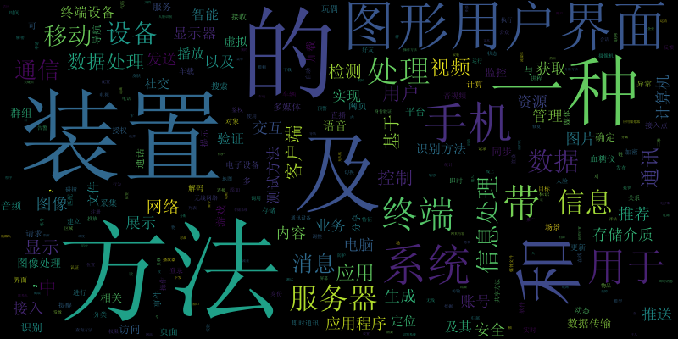

专利数据——名称随时间变化的词云
2005年
2015年

Slide 15
专利数据——专利数、类别变化图

